Slide 1
ПАТРИОТИЧЕСКОЕ ВОСПИТАНИЕ ДЕТЕЙ МЛАДШЕЙ ГРУППЫ

Slide 2
Жили-были сто ребят, Все ходили в детский сад. Все садились за обед, Все съедали сто котлет. Все потом ложились спать. Начинай считать опять.

Slide 3
Перед тем, как спать ложиться, Нужно нам с тобой умыться. Моем глазки, бровки, носик, Чтобы сон пришел к нам в гости.

Slide 4
В Сонном царстве - Тихий час, Не хватает только нас, Мы тихо - о - онечко приляжем, Чтоб подушку не будить, Ни словечка ей не скажем, Тише, тише, не шалить

Slide 5
Наденем на ножки наши босоножки. Вместе их поставим, обуваться станем.

Slide 6
Раз, два, три, четыре, пять — Собираемся гулять. Завязала Катеньке Шарфик полосатенький. Наденем на ножки Валенки-сапожки И пойдем скорей гулять, Прыгать, бегать и скакать.

Slide 7
Падай, падай, Белый снег! Радуй, радуй Всюду всех! Падай, падай На село, На гусиное Крыло. Поле белым Укрывай – Будет летом Каравай!

Slide 8
Скачет весело синица И мороза не боится: Нипочём ей холода, Коль в кормушке есть еда!

Slide 9
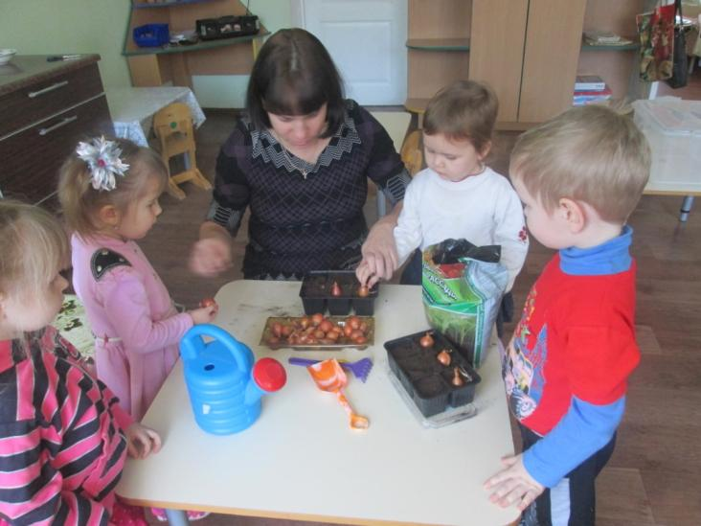

Slide 10
КУБАНСКИЕ
НАРОДНЫЕ ИГРЫ

Slide 11
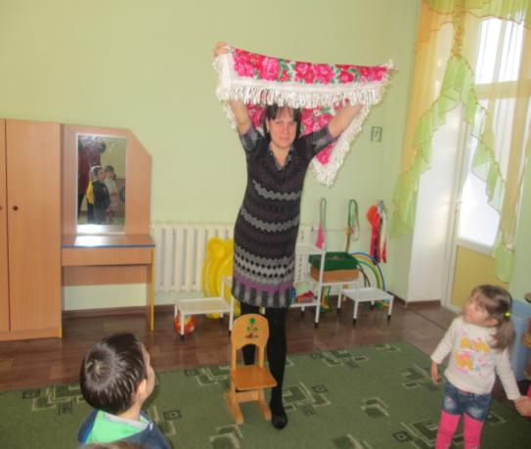
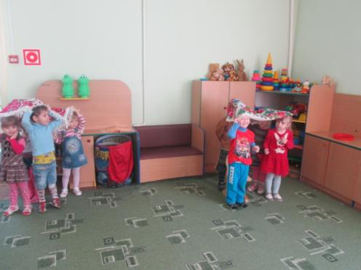
КУБАНСКАЯ ИГРА «КУРЕНЬ»

Slide 12
КОНСУЛЬТАЦИИ ДЛЯ РОДИТЕЛЕЙ
«РУССКАЯ НАРОДНАЯ ИГРУШКА»
«О ТРАДИЦИЯХ НА КУБАНИ»
«КУЛЬТУРА И БЫТ КАЗАКОВ»
«РУССКИЙ ФОЛЬКЛОР»

Slide 13
ИГРАЕМ В ИГРЫ: «СЕМЬЯ КАЗАЧЬЯ»

Slide 14
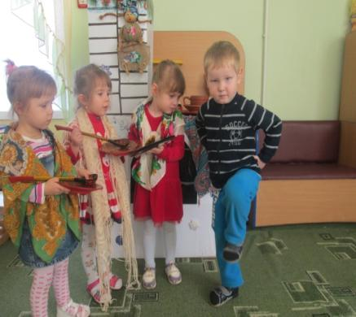
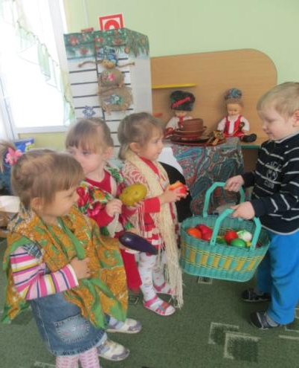

Slide 15
ЗНАКОМСТВО С МАКЕТОМ
«КАЗАЧЬЕ ПОДВОРЬЕ»

Slide 16
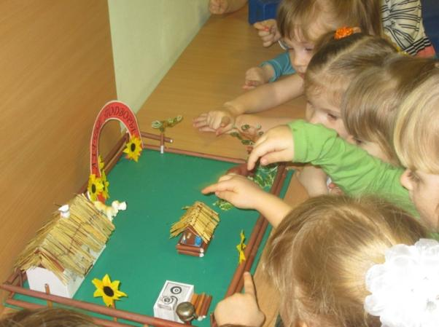
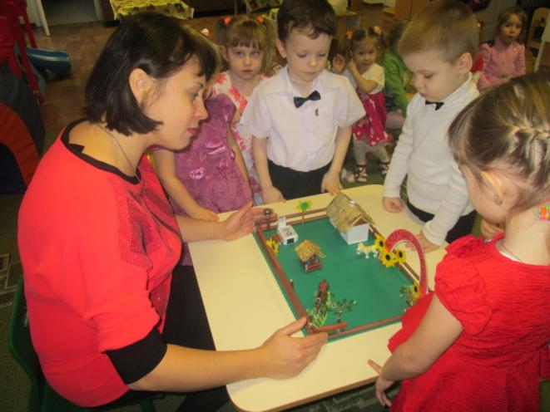

Slide 17
ЗНАКОМСТВО С СИМВОЛИКОЙ НАШЕЙ СТРАНЫ И КРАЯ

Slide 19
ЗНАКОМСТВО С НАРОДНЫМИ
ИГРУШКАМИ И
ДРУГОЙ УТВАРЬЮ

Slide 20
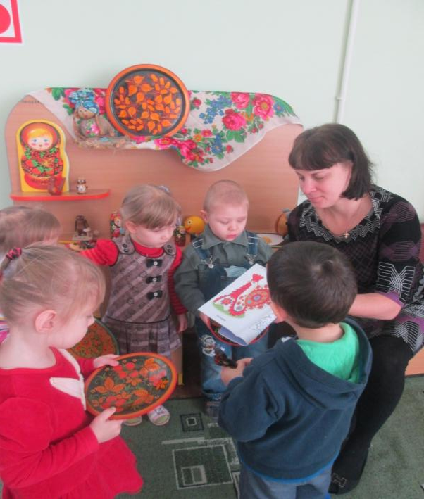
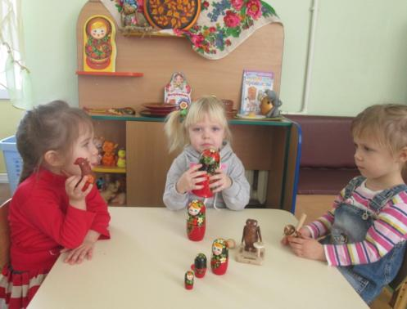

Slide 21
ВЫСТАВКА «КАЗАЧИЙ БЫТ»

Slide 25
ЗНАКОМСТВО С ТРАДИЦИЯМИ И НАРОДНЫМИ ПРАЗДНИКАМИ

Slide 26
РОЖДЕСТВЕННЫЕ КАЛЯДКИ

Slide 27
МАСЛЕНИЦА

Slide 28
ЯБЛОЧНЫЙ СПАС

Slide 29
АЛЬБОМЫ МОЯ СЕМЬЯ И РОДНОЙ ГОРОД КРОПОТКИН

Slide 31
СПАСИБО ЗА ВНИМАНИЕ!

